Slide 1
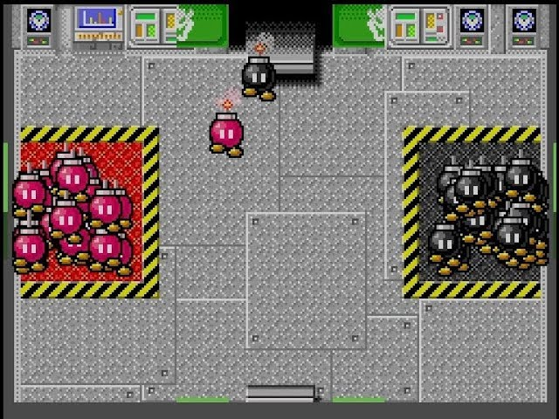
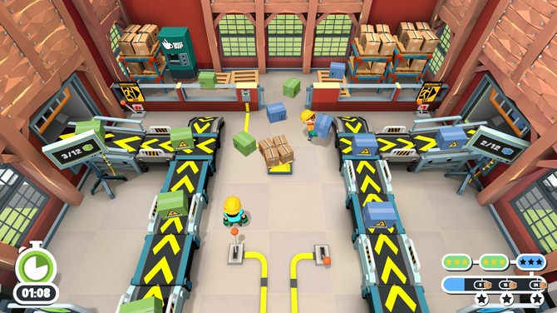
仕分けゲーム
・プレイヤーを操作し、
対象物を持ち運んで仕分ける
・運ぶ対象は移動する
・２種に仕分ける
・最終的に仕分けた個数をスコア化
・制限時間 or 分け間違いで終了
３D化
制作期間
プロト(5日)→アルファ(5日)
→ベータ(5日)→マスター(4日)
計 19日

